Slide 1

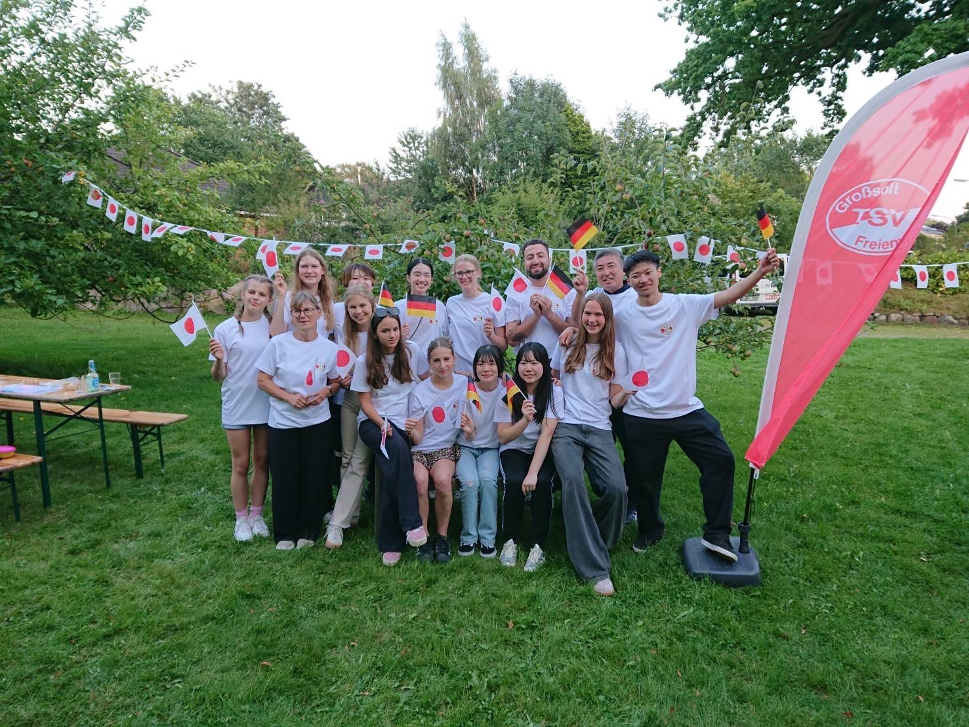
公益財団法人日本スポーツ協会
日本スポーツ少年団
日独スポーツ少年団同時交流紹介資料
©202５ Japan Sport Association.

Slide 2
目次
01
スポーツ少年団概要
基本情報 ／ 役員紹介
02
日本スポーツ少年団事業内容
指導者養成 ／ リーダー養成 ／ 国内交流 ／ 国際交流
03
日独スポーツ少年団同時交流紹介
交流概要 ／ 日本団の編成 ／ プログラム例 ／ 交流の様子 ／
参加者の声 ／ 参加決定の流れ ／ ドイツ派遣までの流れ
04
よくある質問（FAQ）
©202５ Japan Sport Association.

Slide 3
公益財団法人日本スポーツ協会
日本スポーツ少年団
スポーツ少年団概要
©202５ Japan Sport Association.

Slide 4
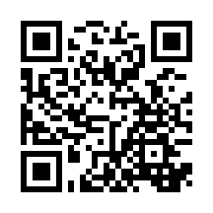
スポーツ少年団の概要
日本最大の
青少年スポーツ団体！
創設
昭和37（1962）年6月23日
登録数
（令和７年度時点）
【団数】約2４,000団 【団員】約5１0,000人
【指導者等】約１２６,000人
組織
日本スポーツ少年団（1）
都道府県スポーツ少年団（47）
市区町村スポーツ少年団（約1,500）
単位スポーツ少年団（約２４,000）
理念
一人でも多くの青少年にスポーツの歓びを提供する
スポーツを通して青少年のこころとからだを育てる
スポーツで人々をつなぎ、地域づくりに貢献する
↑スポーツ少年団マーク
若葉は伸びる少年を、
五輪はスポーツと連帯を象徴
日本スポーツ少年団HP☞
©202５ Japan Sport Association.

Slide 5
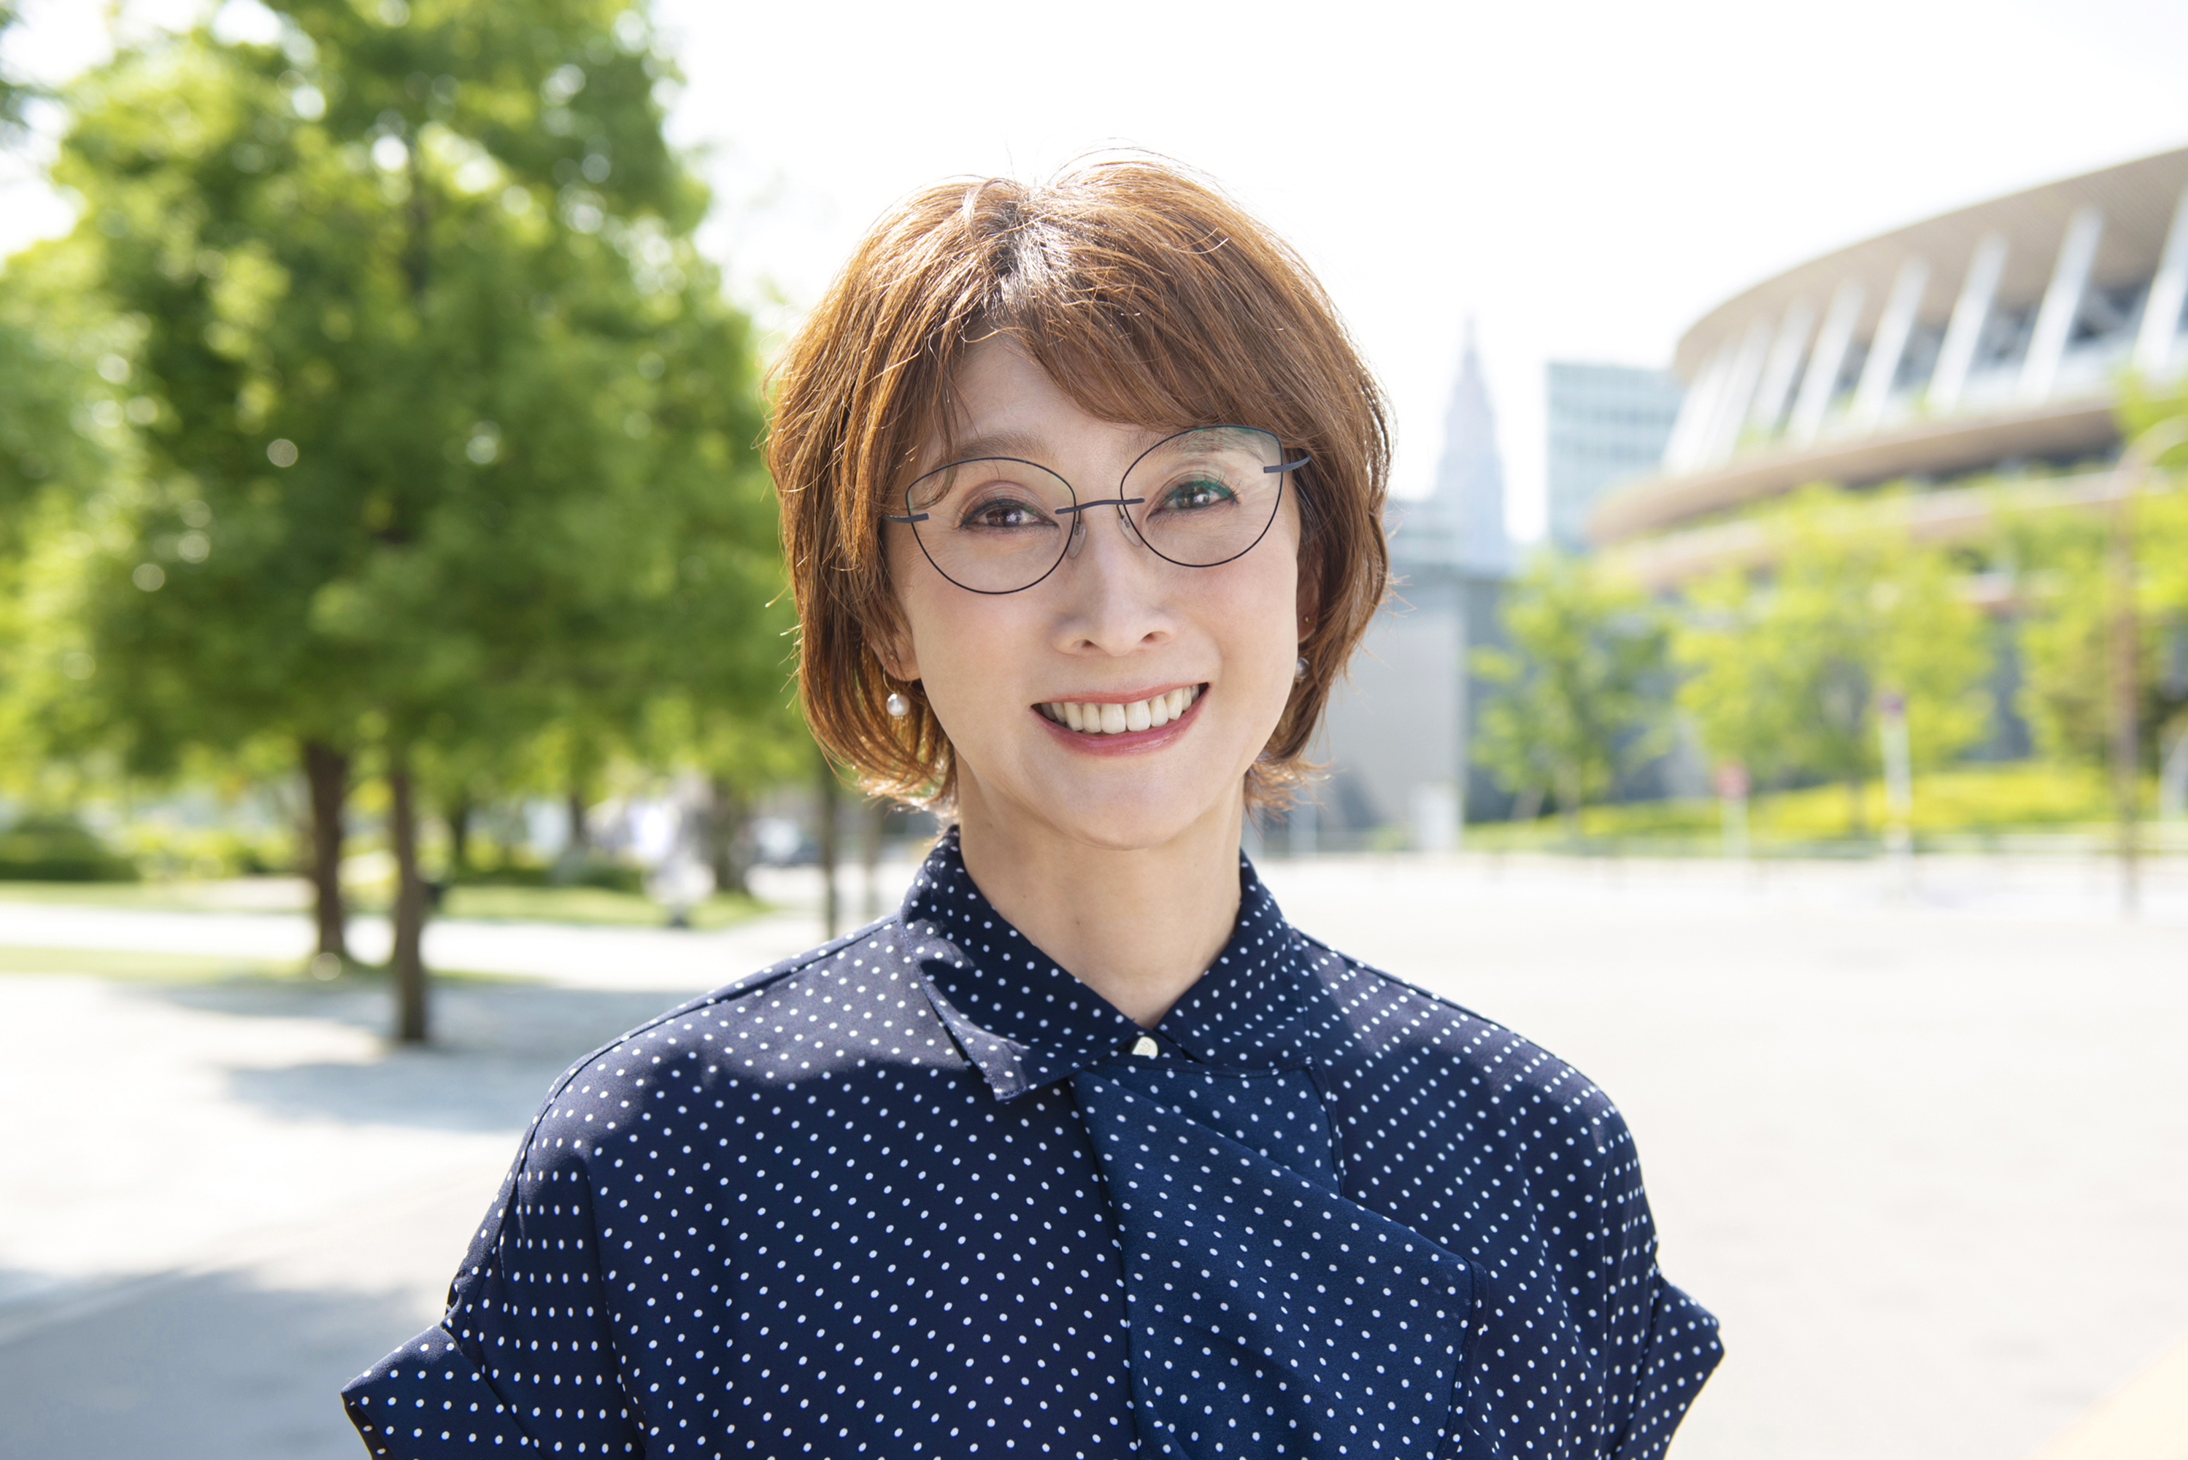
役員の紹介
益子 直美
MASUKO Naomi
日本スポーツ少年団本部長
元バレーボール日本代表。
1992年に現役を退き、スポーツ
キャスターとして、テレビ・ラジオ・
雑誌、各種メディアなど幅広く活躍。
2015年から監督が怒ってはいけない大会（益子直美カップ）を主催。
©202５ Japan Sport Association.

Slide 6
公益財団法人日本スポーツ協会
日本スポーツ少年団
日本スポーツ少年団事業内容
©202５ Japan Sport Association.

Slide 7
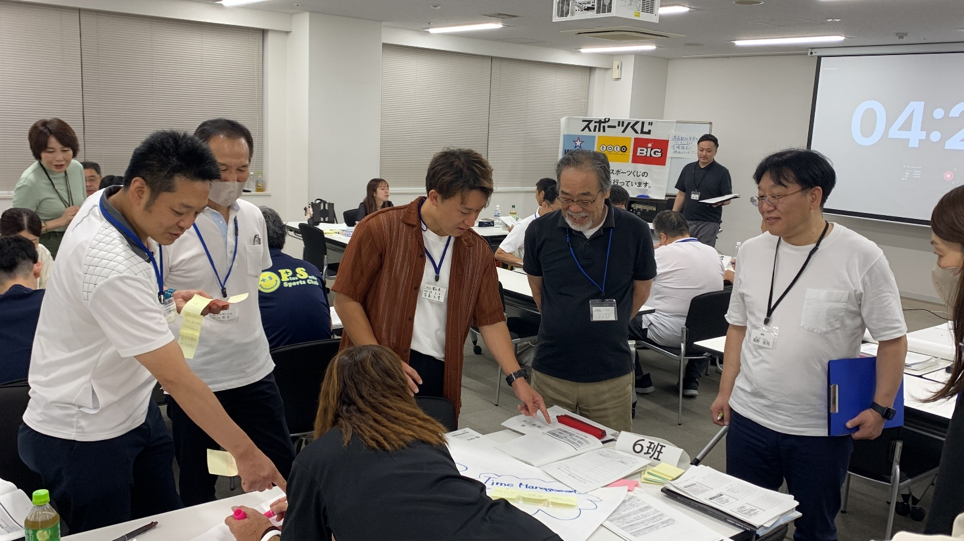
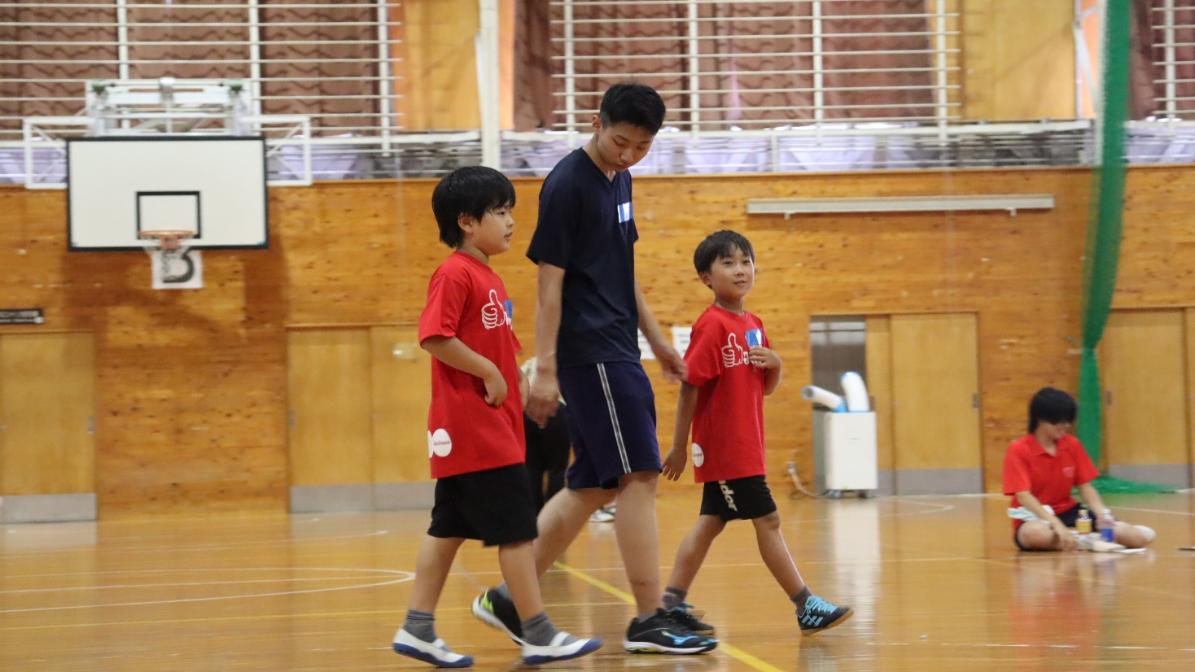
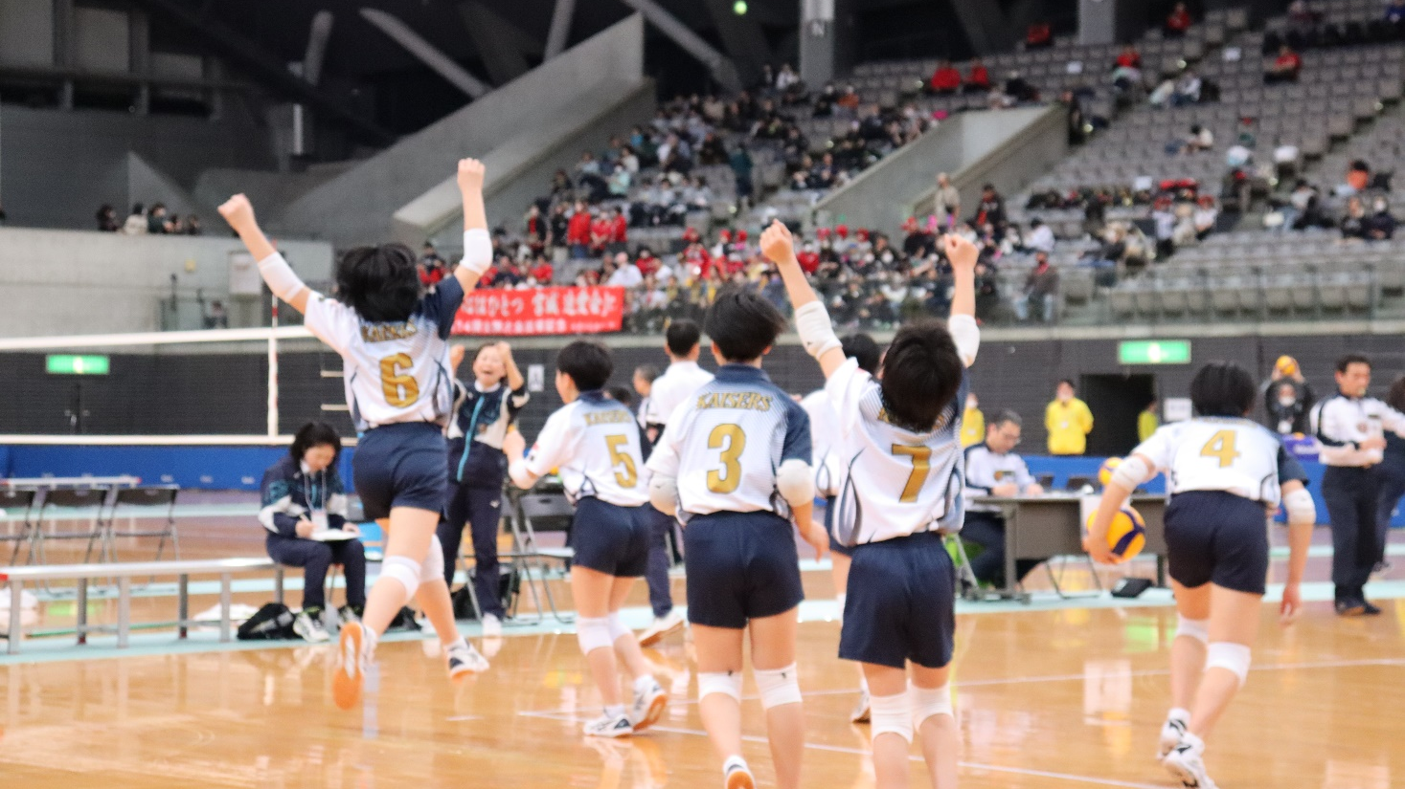
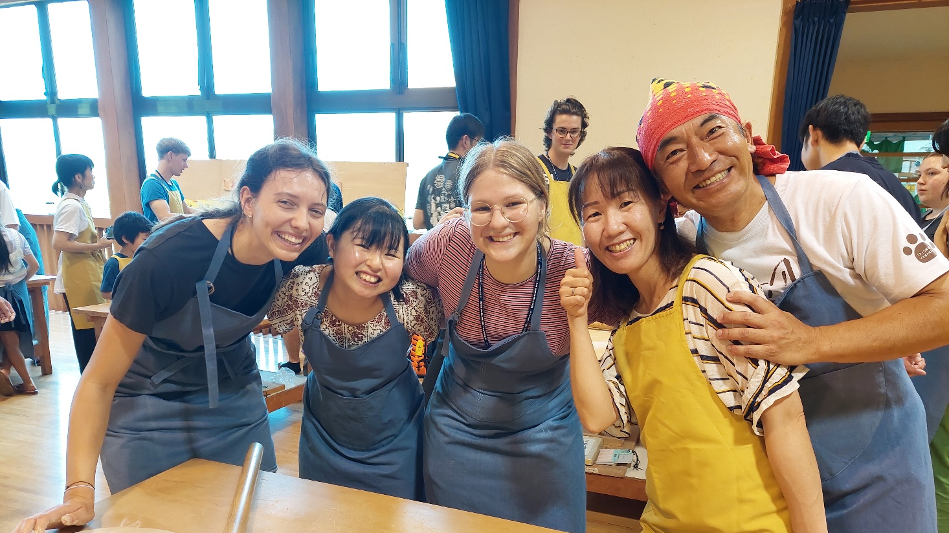
主な事業
＜指導者養成＞
＜リーダー養成＞
＜国内交流＞
＜国際交流＞
©202５ Japan Sport Association.

Slide 8
公益財団法人日本スポーツ協会
日本スポーツ少年団
日独スポーツ少年団同時交流紹介
©202５ Japan Sport Association.

Slide 9


「日独スポーツ少年団同時交流」は、日本とドイツの間で
行われる、スポーツを通じた青少年の交流活動です。
第1回
昭和49（1974）年
目的
異文化体験と国際理解
日本とドイツの友好・親善の促進
グローバル化した世界で自身の立場を認識する
交流相手
ドイツスポーツユーゲント（dsj）
参加者
団員（15～24歳）
引率指導者
団長団
両国の派遣団は最大100名
↑シンボルマーク
交流25周年にあたり作成
交流内容
スポーツ交流
文化交流
ディスカッション
ホームステイ
実施時期
夏季休暇期間中（7月下旬～8月中旬）の2週間
©202５ Japan Sport Association.

Slide 10



日本団の編成
団長団
最大100名
団長団
団長
総務
庶務
北海道グループ
日本スポーツ少年団が選定し決定
東北Ⅰグループ
東北Ⅱグループ
関東Ⅰグループ
関東Ⅱグループ
グループ
北信越グループ
引率指導者
団員
東海グループ
通訳
近畿グループ
+
中国グループ
四国グループ
・スポーツ少年団
・スポーツ少年団
・総合型地域スポーツクラブ
・大学・大学院
ドイツスポーツユーゲントが手配
九州グループ
©202５ Japan Sport Association.

Slide 11
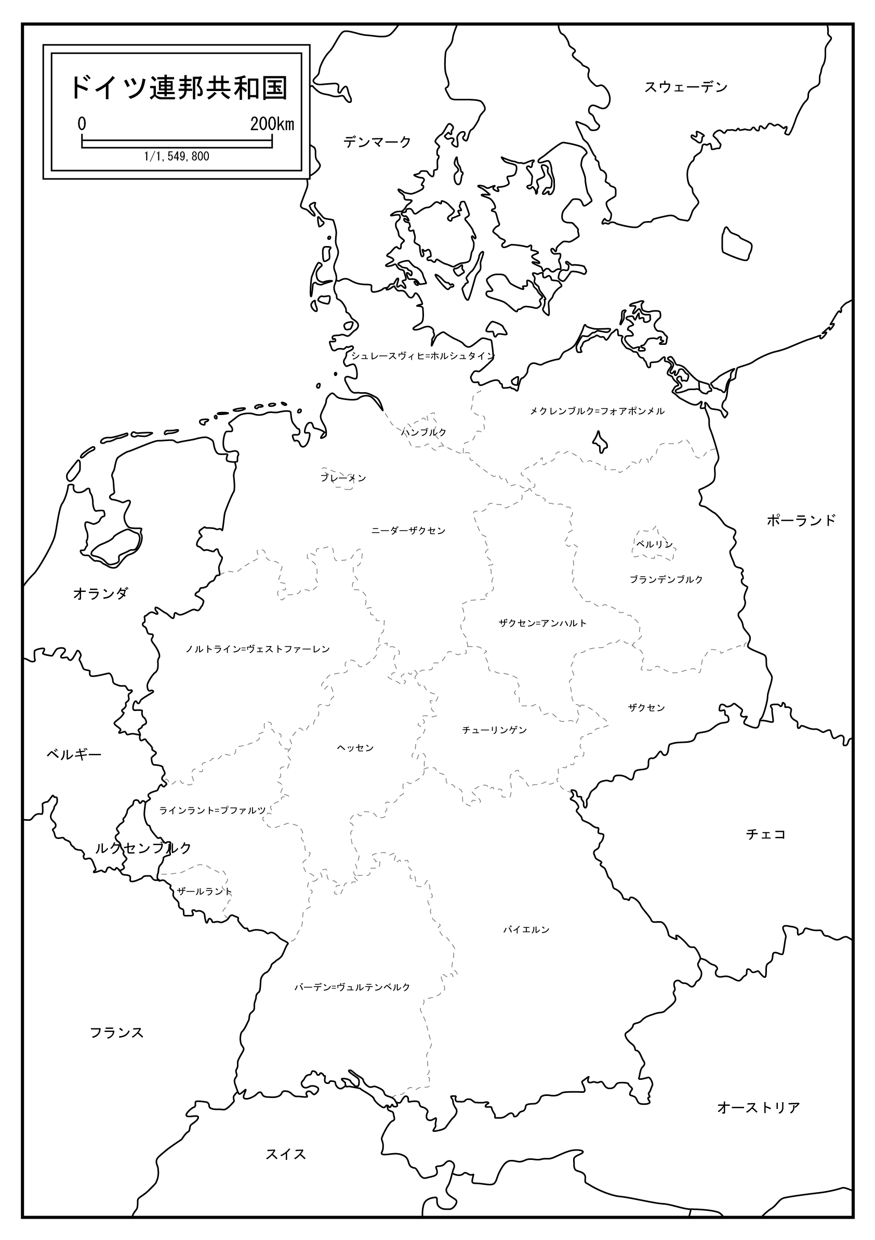

日本団派遣 in ドイツ
全体プログラム（前半）
地方プログラム
全体プログラム（後半）
グループに分かれて
各地方で10泊11日
日本団全体で2泊3日
日本団全体で2泊3日
※滞在日数は前後する場合があります。
©202５ Japan Sport Association.

Slide 12

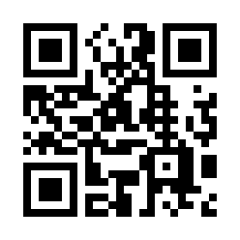

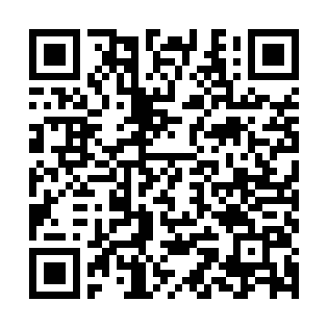
全体プログラム（前・後半）の例 ※2024年／第51回交流
全体プログラム（前半）
全体プログラム（後半）
場所：バイエルン州ミュンヘン
宿泊：ザレジアヌム
場所：ヘッセン州フランクフルト・アム・マイン
宿泊：スポーツシューレ
7月31日
・ミュンヘン国際空港に到着✈
・ザレジアヌム（宿舎）へ移動
8月1日
・表敬訪問（ミュンヘン市）
・ミュンヘン市内オリエンテーリング
・交流テーマに関するワークショップ
8月2日
・グループごとにドイツ各地へ移動
8月12日
・各グループがフランクフルトへ集結
・スポーツシューレ（宿舎）にチェックイン
・引率指導者ミーティング
8月13日
・グループ自由研修（フランクフルト市内）
・さよならパーティー
8月14日
・全体評価会
・フランクフルト国際空港を出発✈
ザレジアヌム☞
クリックまたはQRコード
スポーツシューレ☞
クリックまたはQRコード
©202５ Japan Sport Association.

Slide 13
地方プログラムの例 ※2024年／第51回交流
8月2日【ホームステイ】
・フルダへ移動
・ホストファミリーと対面
8月3日【ホームステイ】
・ハイキング
・テーマディスカッション
8月4日【ホームステイ】
・ファミリーデー
＊ホストファミリーごとに活動
8月5日【ホームステイ】
・表敬訪問（フルダ市長）
・柔道トレーニング
8月6日【ホームステイ】
・ポイント・アルファ見学
・射撃競技体験
8月7日【ホテル泊】
・リューデスハイムへ移動
・エルツ城見学
8月8日【ホームステイ】
・ニーダーヴァルト記念碑見学
・ハイキング
・ライン川下り
・ホストファミリーと対面
8月9日【ホームステイ】
・自然動物公園オリエンテーリング
・テーマディスカッション
8月10日【ホームステイ】
・ドイツ体力テスト
・水泳
8月11日【ホームステイ】
・ファミリーデー
・さよならパーティー
8月12日【スポーツシューレ泊】
・フランクフルトへ移動
・全体プログラム（後半）開始
フルダ
リューデスハイム
フランクフルト
ミュンヘン
©202５ Japan Sport Association.

Slide 14
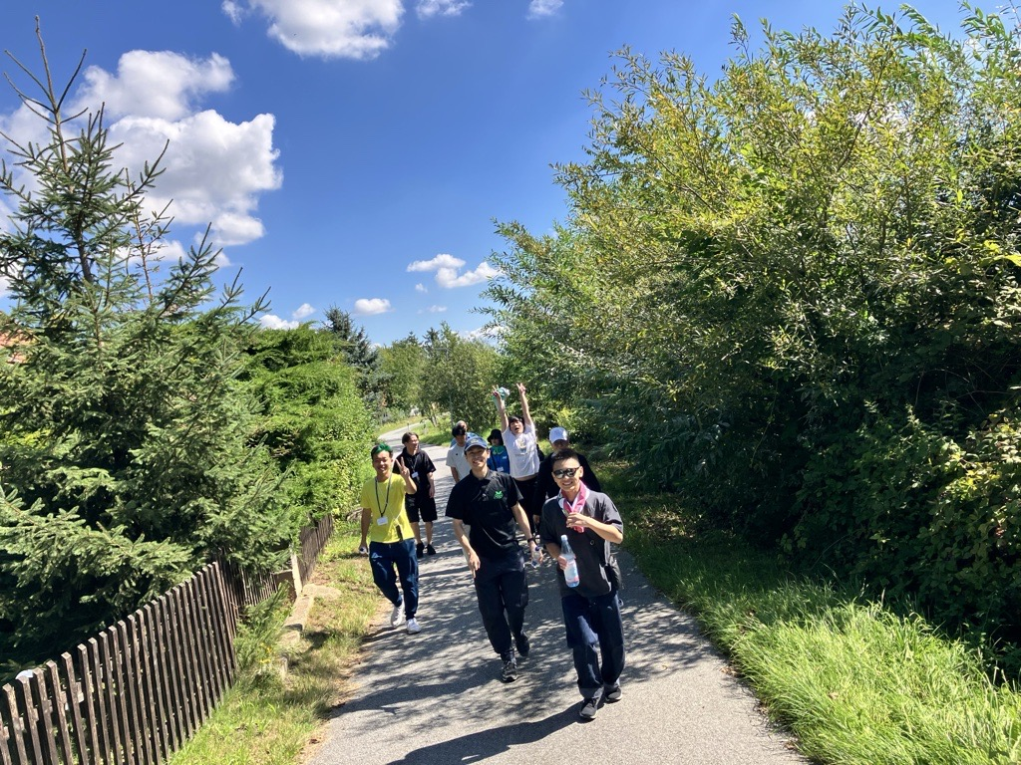
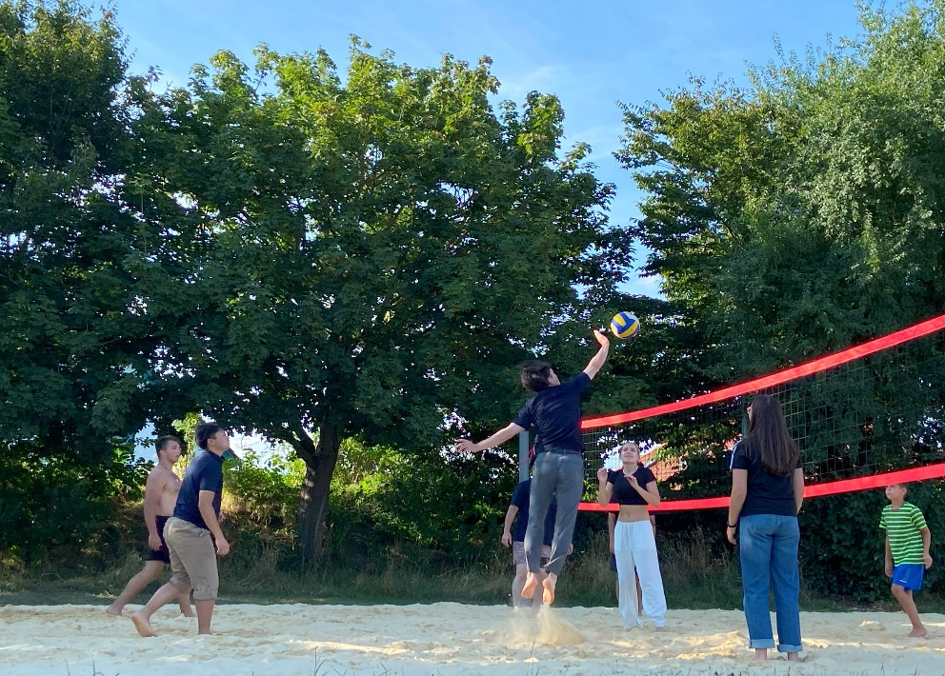
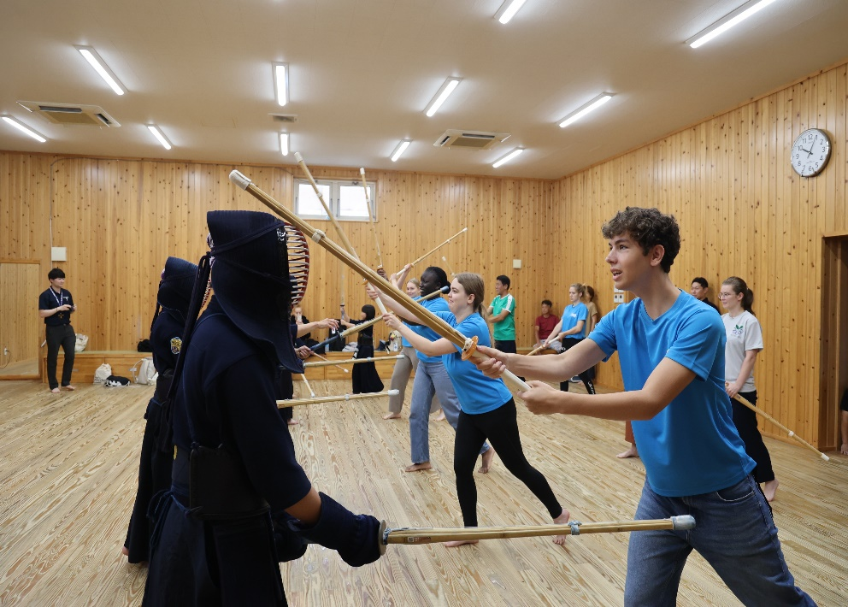
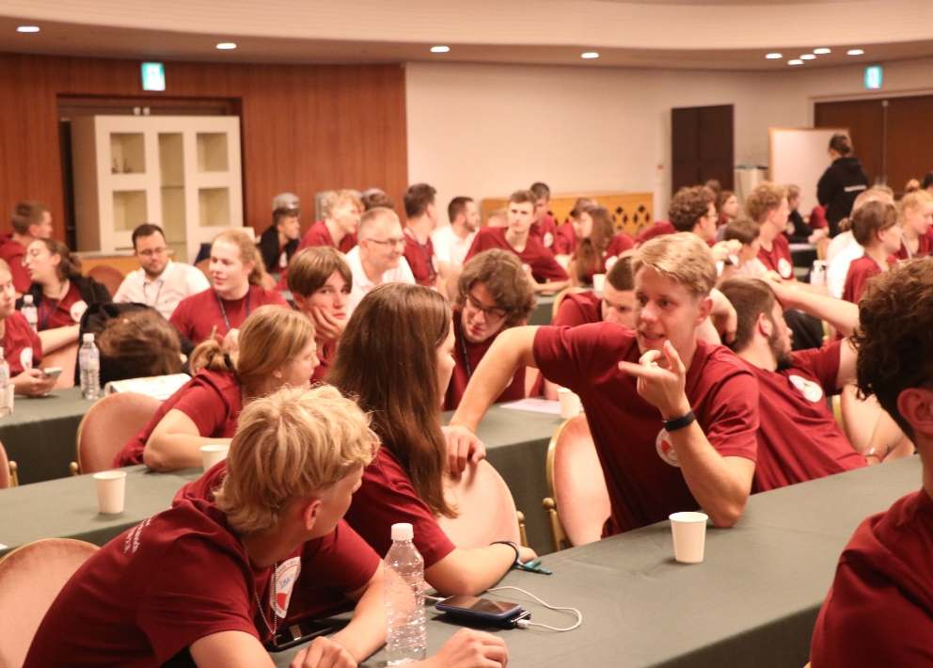
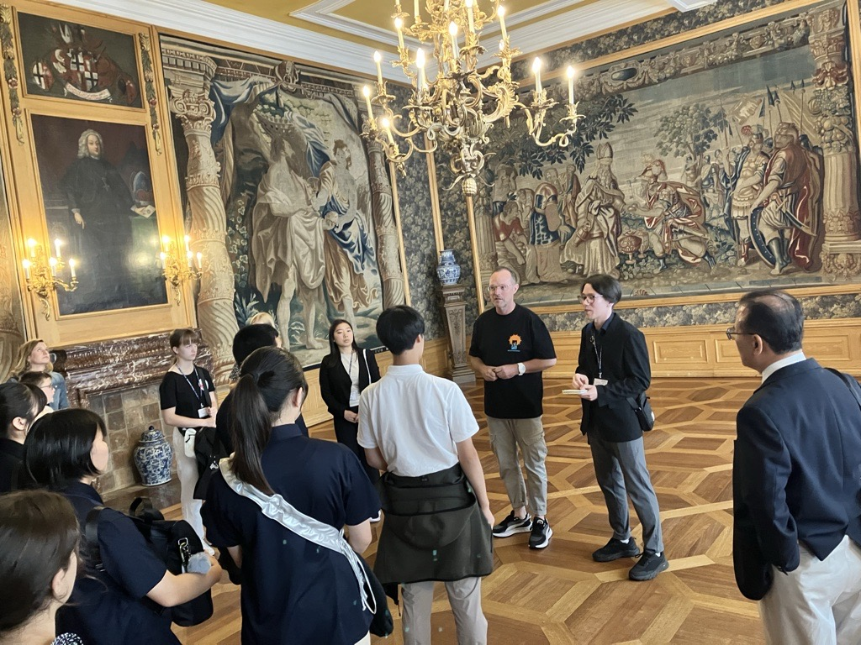
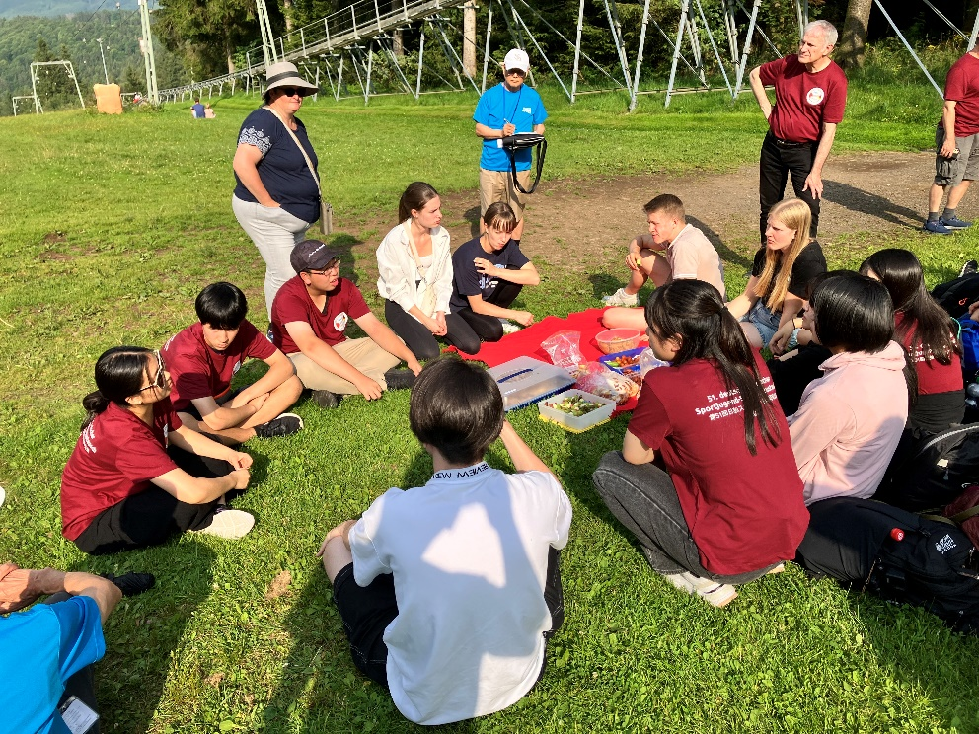
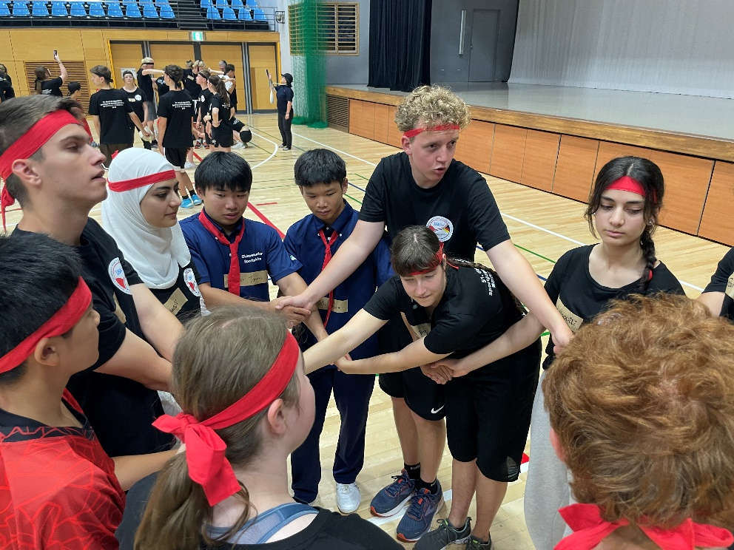
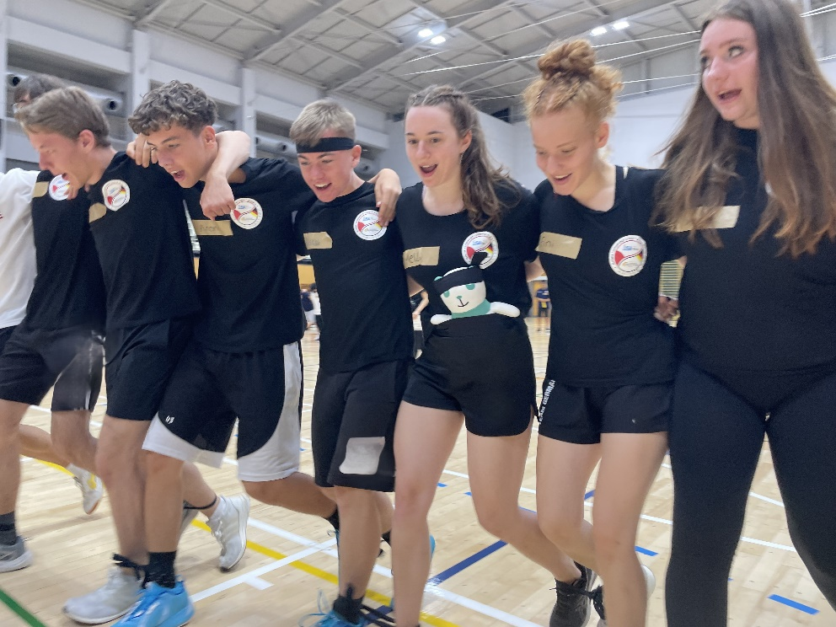
交流の様子
日本団と同様に
ドイツ団も日本に派遣されて
青少年の交流活動を行っています
日本団派遣（in ドイツ）
ドイツ団受入（in 日本）
©202５ Japan Sport Association.

Slide 15
国際感覚の育成
友情の形成
スポーツへの新しい理解
期待される効果
声
参加者の
ホームステイ先が温かく迎え入れてくれました。一緒に映画を観たり、散歩をしたり、 交流を深めることができました。こんなに仲良くなれると思っていなかったので とても嬉しかったです。
日本とドイツの文化の違いや教育の違いを知ることができました。スポーツを通じ、 国境を越えて交流を深められる、ということを沢山の人に知ってもらいたいです。
年齢差をもろともせずに、仲を深めることができました。ドイツで得た経験や友人は、 私の生涯の宝物になると確信しています。
何事も偏見を持たずに、挑戦していくことが大切だと実感することができました。
日本国内だけでなく、海外にも視野を広げて様々なことを考えられるようになった。
©202５ Japan Sport Association.

Slide 16





参加決定の流れ
STEP1
STEP2
STEP3
STEP4
参加条件の確認
参加申し込み
JJSA※へ推薦
JJSAによる選考
推薦者と相談・選考
参加決定！
※JJSA：Japan Junior Sport Clubs Association（日本スポーツ少年団）
©202５ Japan Sport Association.

Slide 17






参加決定後、ドイツ派遣までの流れ
5月中旬頃（2日間）
6月～7月上旬
6月～7月上旬
7月下旬
日本団事前研修会
（オンライン）
グループ別事前研修会 （対面・オンライン併用）
グループ別
オンライン交流
日本団結団式
日本出発！
※JJSA：Japan Junior Sport Clubs Association（日本スポーツ少年団）
©202５ Japan Sport Association.

Slide 18
公益財団法人日本スポーツ協会
日本スポーツ少年団
よくある質問（FAQ）
©202５ Japan Sport Association.

Slide 19
よくある質問（FAQ）
01
どのような人材を求めていますか？
文化の違いを理解し、尊重できる人
新しい環境に適応しようとする柔軟性を持った人
スポーツへの深い愛情と知識を持った人
02
ドイツ語や英語ができないと参加できませんか？
候補者を選考する際に、語学能力は選考基準に入りません。
ドイツに行くまでに少しでも学ぼうとする姿勢や苦手でも伝えてみようとチャレンジする気持ちが大切です。
03
だれが参加できますか？
参加枠として「スポーツ少年団」、「総合型地域スポーツクラブ」、「大学・大学院」の3つがあります。
それぞれ都道府県スポーツ少年団本部長、所属クラブ代表者、大学・大学院代表者が推薦者となり、
候補者をJJSAに推薦することになります。詳しい参加条件は、別紙の実施要項をご確認ください。
©202５ Japan Sport Association.

Slide 20
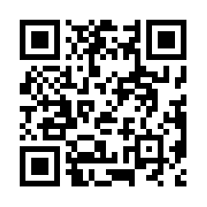
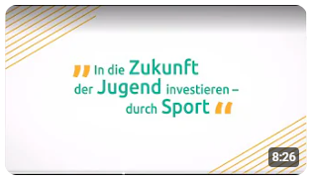
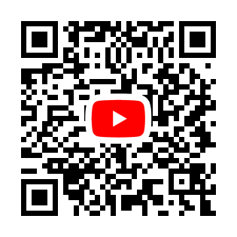
よくある質問（FAQ）
04
交流パートナーの「ドイツスポーツユーゲント」は、どのような団体ですか？
ドイツスポーツユーゲント（dsj）は、ドイツオリンピックスポーツ連盟（DOSB）内に位置付けられており、
ドイツのスポーツ界における青少年活動を担う主要な団体です。ドイツの若者たちにスポーツを通じて
教育的・社会的な機会を提供することを目的としています。詳しくは以下↓からご覧ください。
dsjホームページ☞
クリックまたはQRコード
dsj紹介動画（日本語）☞
クリックまたはQRコード
05
参加料はいくらですか？
「スポーツ少年団」が30万円（税込）、
「総合型地域スポーツクラブ」、「大学・大学院」は40万円（税込）です。
参加料には航空チケット（往復）のほか、ドイツでの2週間分の食費、宿泊費等が含まれます！
©202５ Japan Sport Association.

